Slide 1

Μοντελοποίηση, Προσομοίωση και Βελτιστοποίηση Ολοκληρωμένων Διεργασιών Παστερίωσης Γάλακτος και Διήθησης με Μεμβράνη
Αθηνά Μπαμπζέλη¹, Eleftherios Charakleias², Μιχαήλ Γεωργιάδης¹
¹Αριστοτέλειο Πανεπιστήμιο Θεσσαλονίκης, Τμήμα Χημικών Μηχανικών
²Siemens Digital Industries Software, Senior Applications Engineer
Notes:
Καλημέρα σας. Ονομάζομαι Μπαμπζέλη Αθηνά, είμαι απόφοιτη Χημικός Μηχανικός από το Αριστοτέλειο Πανεπιστήμιο Θεσσαλονίκης και θα σας παρουσιάσω την εργασία μου με θέμα «Μοντελοποίηση, προσομοίωση και βελτιστοποίηση ολοκληρωμένων διεργασιών παστερίωσης γάλακτος και διήθησης με μεμβράνη». Η μελέτη υλοποιήθηκε στο πλαίσιο της διπλωματικής μου εργασίας με επιβλέποντα τον καθηγητή Μιχαήλ Γεωργιάδη, σε συνεργασία με τον κο. Λευτέρη Χαρακλειά, senior applications engineer στη Siemens Digital Industries Software. Η εργασία δημοσιεύθηκε στο περιοδικό Food and Bioproducts Processing και είναι ελεύθερα προσβάσιμη.

Slide 2
Περιεχόμενα
Εισαγωγή
Στόχοι μελέτης-Μεθοδολογία
Θεωρητικό υπόβαθρο
Δυναμική Μοντελοποίηση και Προσομοίωση
Ανάλυση Συστήματος
Βελτιστοποίηση
Συμπεράσματα-Προτάσεις για μελλοντική έρευνα
Notes:
Η παρουσίαση απαρτίζεται συνοπτικά από την εισαγωγή, τους στόχους και τη μεθοδολογία που ακολουθείται στην παρούσα εργασία, τις θεωρητικές αρχές των διεργασιών, τη μοντελοποίηση, ανάλυση συστήματος, βελτιστοποίηση και τα συμπεράσματα.

Slide 3
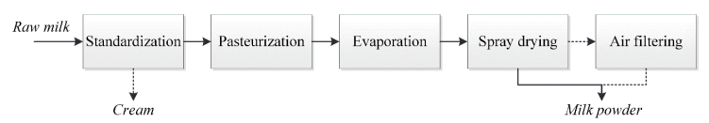
1. Εισαγωγή στη Γαλακτοβιομηχανική Παραγωγή
Ενέργεια, Νερό
Κόστος
Προϊόντα προστιθέμενης αξίας
Σκόνη γάλακτος
Χαμηλή τιμή γάλακτος
Ωμό γάλα
Τυποποίηση
Παστερίωση
Εξάτμιση
Ξήρανση
Φιλτράρισμα αέρα
Διήθηση με Μεμβράνη
Κρέμα
Σκόνη γάλακτος
Εικόνα 1: Κύριες διεργασίες κατά την παρασκευή σκόνης γάλακτος (Moejes, 2019)
Moejes, S. N. (2019). Redesign of the milk powder production chain: Assessment of innovative technologies [Doctoral dissertation, ProQuest Dissertations & Theses Global] https://www.proquest.com/dissertations-theses/redesign-milk-powder-production-chain-assessment/docview/2518745891/se-2​
Notes:
Η γαλακτοβιομηχανία περιλαμβάνει διεργασίες με υψηλή κατανάλωση σε ενέργεια και νερό, η οποία συνεπάγεται αυξημένο λειτουργικό κόστος. Δεδομένου ότι η τιμή πώλησης του γάλακτος παραμένει χαμηλή, η σύγχρονη τάση είναι η στροφή προς προϊόντα υψηλής προστιθέμενης αξίας, όπως τυριά, γιαούρτια, συμπυκνώματα και σκόνες γάλακτος. Η σκόνη γάλακτος καταλαμβάνει μικρότερο όγκο και μπορεί να αποθηκευτεί εκτός ψυγείου και για μεγαλύτερο χρονικό διάστημα σε σχέση με το γάλα. Στην εικόνα παρουσιάζονται οι διεργασίες κατά την παραγωγή σκόνης γάλακτος. Η παστερίωση στοχεύει στην απενεργοποίηση ενζύμων επιβλαβών για την ανθρώπινη υγεία. Στη συνέχεια, ακολουθούν διεργασίες για τη συμπύκνωση του γάλακτος που απαιτούν θέρμανση. Η διήθηση με μεμβράνη μπορεί να προηγηθεί των διεργασιών της εξάτμισης και ξήρανσης, ώστε ένα ποσοστό της συμπύκνωσης να πραγματοποιηθεί χωρίς να καταναλωθεί τόση ενέργεια και το συμπύκνωμα να είναι εμπλουτισμένο σε πρωτεΐνες.

Slide 4
2.1 Στόχοι Παρούσας Μελέτης
Μοντελοποίηση, προσομοίωση ολοκληρωμένης διεργασίας
Συμπυκνωμένο γάλα με 20% στερεά
Φυσικοχημικά, βιολογικά φαινόμενα
Συνθήκες λειτουργίας, παράμετροι
Μείωση αβεβαιότητας, έλεγχος, βέλτιστες αποφάσεις
Βελτιστοποίηση ολοκληρωμένης διεργασίας
Notes:
Οι στόχοι της μελέτης είναι:
Να μοντελοποιηθεί και να προσομοιωθεί η ολοκληρωμένη διεργασία παστερίωσης και διήθησης με μεμβράνη για την παραγωγή συμπυκνωμένου γάλακτος με 20% στερεά
Να αξιολογηθεί πώς τα φυσικοχημικά και βιολογικά φαινόμενα που λαμβάνουν χώρα, οι συνθήκες λειτουργίας και οι παράμετροι του μοντέλου επιδρούν στη συνολική απόδοση.
Στόχος είναι να μειωθούν οι επιπτώσεις της αβεβαιότητας των παραμέτρων, να επικεντρωθεί ο έλεγχος και τα πειράματα στους πιο επιδραστικούς παράγοντες και να παρθούν πιο ενημερωμένες αποφάσεις κατά τη λειτουργία του εργοστασίου.
Ένας επιπλέον στόχος επίσης είναι η οικονομική βελτιστοποίηση τόσο των δύο επιμέρους σταδίων της διεργασίας όσο και της ολοκληρωμένης διεργασίας, τηρώντας τους περιορισμούς ποιότητας και ασφάλειας.

Slide 5
2.2 Μεθοδολογία Παρούσας Μελέτης
Μοντέλο Παστερίωσης
Προσομοίωση
Ανάλυση Ευαισθησίας
Ανάλυση Αβεβαιότητας
Βελτιστοποίηση
Μοντέλο Διήθησης με Μεμβράνη
Προσομοίωση
Ανάλυση Ευαισθησίας
Ανάλυση Αβεβαιότητας
Βελτιστοποίηση
Ολοκληρωμένο Μοντέλο
Προσομοίωση
Ανάλυση Ευαισθησίας
Ανάλυση Αβεβαιότητας
Βελτιστοποίηση
gPROMS™ FormulatedProducts v2025.1.0 (Siemens Digital Industries Software)
Notes:
Όσον αφορά τη μεθοδολογία που ακολουθείται, αρχικά, αναπτύσσονται δύο μοντέλα δυναμικής κατάστασης, ένα για κάθε διεργασία, και στη συνέχεια, αυτά προσομοιώνονται. Ακολουθεί ανάλυση ευαισθησίας και αβεβαιότητας και βελτιστοποίηση των μοντέλων παστερίωσης και διήθησης με μεμβράνη. Τα αποτελέσματα και οι αποφάσεις από τη βελτιστοποίηση των προηγούμενων μοντέλων ενσωματώνονται κατά την ανάπτυξη του ολοκληρωμένου μοντέλου, το οποίο προσομοιώνεται. Ακολουθούν αντίστοιχα αναλύσεις ευαισθησίας, αβεβαιότητας και βελτιστοποίηση της ολοκληρωμένης διεργασίας. Τα προαναφερθέντα υλοποιούνται στο περιβάλλον gPROMS FormulatedProducts της Siemens Digital Industries Software.

Slide 6
3. Θεωρητικό υπόβαθρο-Φαινόμενα που μελετώνται
Παστερίωση
Καταστροφή ενζύμων (φωσφατάση)
Μετουσίωση πρωτεϊνών (β-LG, α-LA, Ig)
Δημιουργία επικαθήσεων
Ανάπτυξη μικροοργανισμών (Streptococcus thermophilus)
Διήθηση με μεμβράνη
Δημιουργία επικαθήσεων
Notes:
Κατά την παστερίωση, το γάλα υπόκειται θερμική καταπόνηση. Η φωσφατάση αποτελεί ένζυμο-δείκτη για την επιτυχία της παστερίωσης, καθώς η θερμική απενεργοποίησή της σηματοδοτεί την ασφάλεια του προϊόντος. Ωστόσο, πραγματοποιείται παράλληλα και μετουσίωση των πρωτεϊνών του γάλακτος, κυρίως της β-Λακτοσφαιρίνης, της α-Λακταλβουμίνης και της Ανοσοσφαιρίνης, που υποβαθμίζει την ποιότητα του προϊόντος. Οι επικαθήσεις που αναπτύσσονται στα τοιχώματα του εξοπλισμού και οι μικροοργανισμοί, όπως το βακτήριο Streptococcus thermophilus, καθιστούν κρίσιμη την αυστηρή παρακολούθηση των συνθηκών παστερίωσης και τον τακτικό καθαρισμό του εξοπλισμού. Αφενός τα φαινόμενα αυτά δυσχεραίνουν τη μεταφορά θερμότητας, αφετέρου εγείρουν θέματα ασφάλειας αν περάσουν οι ουσίες στην κύρια μάζα του γάλακτος.
Κατά τη διήθηση με μεμβράνη τα στερεά επικάθονται στους πόρους της και δημιουργούν στρώμα που δυσκολεύει τον διαχωρισμό.

Slide 7

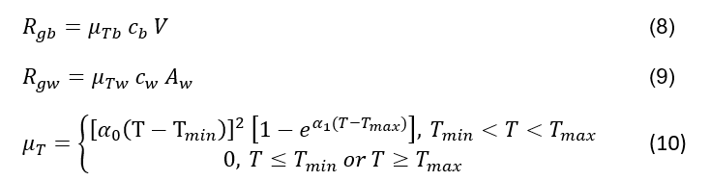
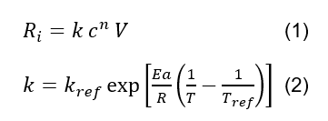

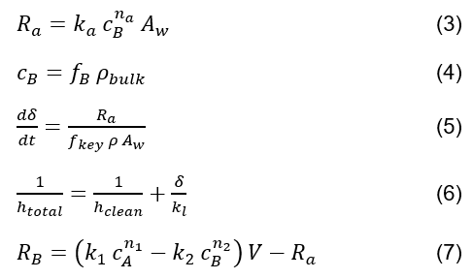
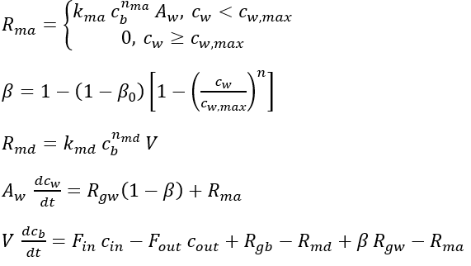

4.1.1 Βασικές Εξισώσεις του Μαθηματικού Μοντέλου της Διεργασίας Παστερίωσης
Bampzeli, A., Charakleias, E., & Georgiadis, M. C. (2026). Modeling, simulation and optimization of integrated milk pasteurization and membrane filtration processes. Food and Bioproducts Processing, 157, 583-599. https://doi.org/10.1016/j.fbp.2026.04.006
Notes:
Παρακάτω παρουσιάζονται οι βασικές εξισώσεις του μαθηματικού μοντέλου της διεργασίας της παστερίωσης, που αφορούν τις κινητικές της μετουσίωσης των πρωτεϊνών, απενεργοποίησης της φωσφατάσης, δημιουργίας επικαθήσεων, ανάπτυξης του S. thermophilus.

Slide 8
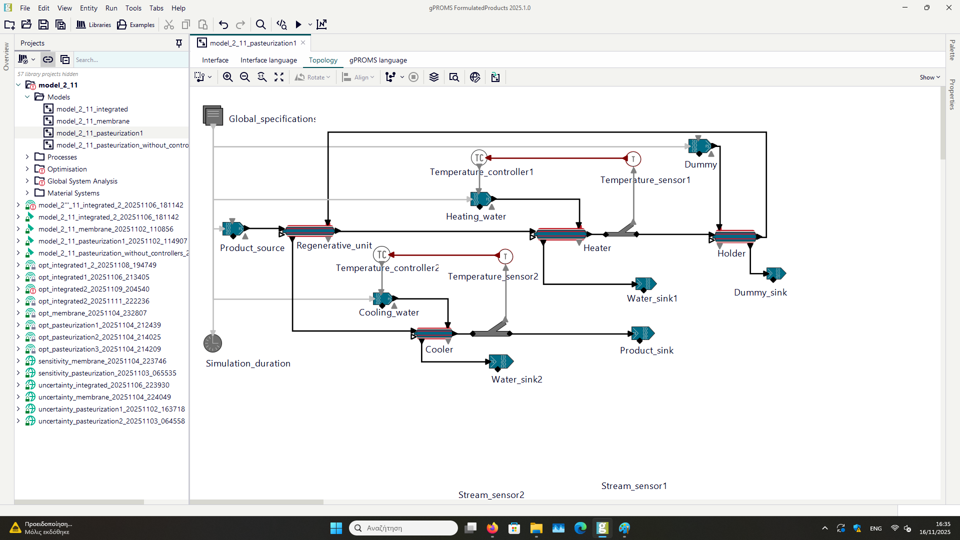
4.1.2 Μοντέλο Παστερίωσης-Αποτελέσματα Προσομοίωσης (1/2)
Προδιαγραφές
75 °C
Εικονική ροή
Ρυθμιστής θερμοκρασίας
80 °C
Αισθητήρας θερμοκρασίας
2500 kg/h, 5 °C
57 °C
75 °C
Νερό θέρμανσης
Τροφοδοσία
Αναγεννητική μονάδα
Προθερμαντήρας
Θάλαμος συγκράτησης
Ρυθμιστής θερμοκρασίας
2863 kg/h, 66 °C
5 °C
Αισθητήρας θερμοκρασίας
Εικονική ροή
Έξοδος νερού θέρμανσης
23 °C
Νερό ψύξης
20 °C
Ψύκτης
Έξοδος γάλακτος
Διάρκεια προσομοίωσης
311 kg/h, 22 °C
Έξοδος νερού ψύξης
Notes:
Εδώ απεικονίζεται το μοντέλο της παστερίωσης. Περιλαμβάνονται 3 πλακοειδείς εναλλάκτες θερμότητας που λειτουργούν κατ’ αντιρροή, η αναγεννητική μονάδα, ο προθερμαντήρας και ο ψύκτης). Αποτελείται επίσης από τον θάλαμο συγκράτησης και 2 ρυθμιστές. Με μπλε χρώμα παρουσιάζονται οι λειτουργικές παράμετροι που έχουν οριστεί εξαρχής στο μοντέλο και με κόκκινο φαίνονται τα αποτελέσματα της προσομοίωσης. 2500 kg/h γάλακτος εισέρχονται σε θερμοκρασία 5 κελσίου στην αναγεννητική μονάδα όπου θερμαίνονται από το ρεύμα ανακύκλωσης του παστεριωμένου γάλακτος. Στη συνέχεια το γάλα θερμαίνεται στον προθερμαντήρα στη θερμοκρασία παστερίωσης, η οποία έχει οριστεί στους 75 κελσίου και αποτελεί το σημείο ρύθμισης του πρώτου ρυθμιστή. Στη συνέχεια το γάλα παραμένει στον θάλαμο συγκράτησης σε θερμοκρασία παστερίωσης και περνάει έπειτα στο κέλυφος της αναγεννητικής μονάδας, από όπου και ψύχεται από το κρύο γάλα της τροφοδοσίας. Τέλος, το γάλα ψύχεται περαιτέρω στον ψύκτη μέχρι τους 20 κελσίου, το οποίο αποτελεί το σημείο ρύθμισης του δεύτερου ρυθμιστή. Πρόκειται για δυναμική μοντελοποίηση και προσομοίωση της διεργασίας και όσον αφορά τα αποτελέσματα στη μόνιμη κατάσταση παρατηρούμε τις μεγάλες τιμές της ροής του νερού θέρμανσης, περίπου 2900 kg/h, σε σχέση με τη ροή του γάλακτος 2500 kg/h.

Slide 9
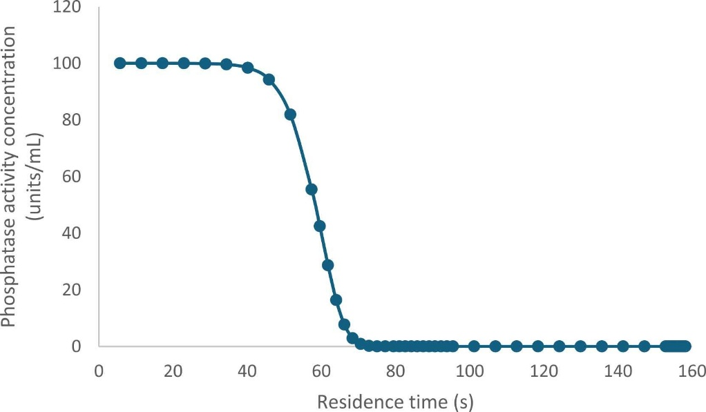
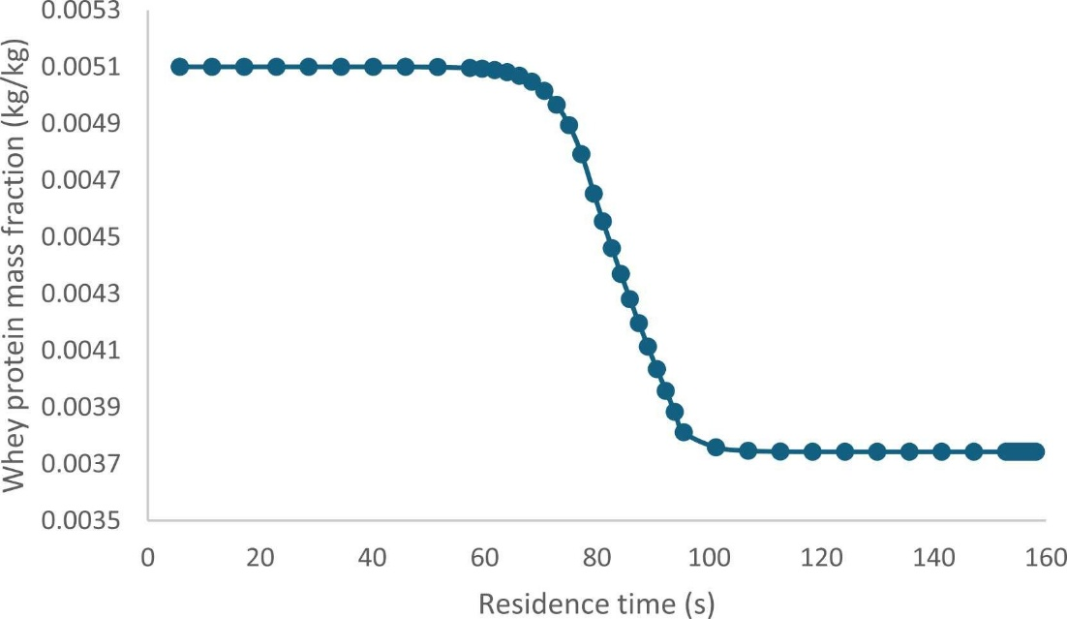
4.1.2 Μοντέλο Παστερίωσης-Αποτελέσματα Προσομοίωσης (2/2)
Εικόνα 2: Συγκέντρωση φωσφατάσης ως προς τον χρόνο παραμονής στο τμήμα παστερίωσης
Συγκέντρωση φωσφατάσης (units/mL)
Εικόνα 3: Συγκέντρωση πρωτεϊνών ορού γάλακτος ως προς τον χρόνο παραμονής στο τμήμα παστερίωσης
Κλάσμα μάζας πρωτεΐνης ορού γάλακτος (kg/kg)
Χρόνος παραμονής γάλακτος στο τμήμα παστερίωσης (s)
Notes:
Στο πάνω διάγραμμα παρατηρούμε τη συγκέντρωση της φωσφατάσης και στο κάτω των πρωτεϊνών του ορού γάλακτος ως προς τον χρόνο παραμονής στους εναλλάκτες θερμότητας. Η απενεργοποίηση της φωσφατάσης λαμβάνει χώρα κυρίως στον προθερμαντήρα, ενώ η μετουσίωση των πρωτεϊνών πραγματοποιείται κυρίως στον θάλαμο συγκράτησης που έπεται. Αυτό αναδεικνύει περιθώρια βελτιστοποίησης. Από τις τρεις πρωτεΐνες του ορού γάλακτος που εξετάζονται, η β-Λακτοσφαιρίνη εμφανίζει τη μεγαλύτερη τάση μετουσίωσης και εναπόθεσης.

Slide 10
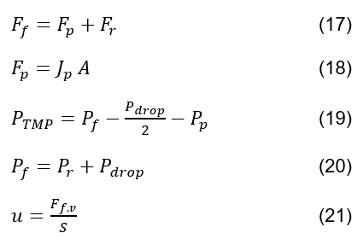
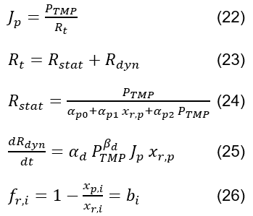
4.2.1 Βασικές Εξισώσεις του Μαθηματικού Μοντέλου της Διεργασίας Διήθησης με Μεμβράνη
Bampzeli, A., Charakleias, E., & Georgiadis, M. C. (2026). Modeling, simulation and optimization of integrated milk pasteurization and membrane filtration processes. Food and Bioproducts Processing, 157, 583-599. https://doi.org/10.1016/j.fbp.2026.04.006
Notes:
Παρακάτω παρουσιάζονται οι εξισώσεις του μαθηματικού μοντέλου της διεργασίας διήθησης με μεμβράνη. Αφορούν τα ισοζύγια μάζας, τη στατική και δυναμική αντίσταση στη ροή λόγω των χαρακτηριστικών της μεμβράνης και των επικαθήσεων, και τον παράγοντα κατακράτησης που καθορίζει την κατακράτηση των στερεών.

Slide 11
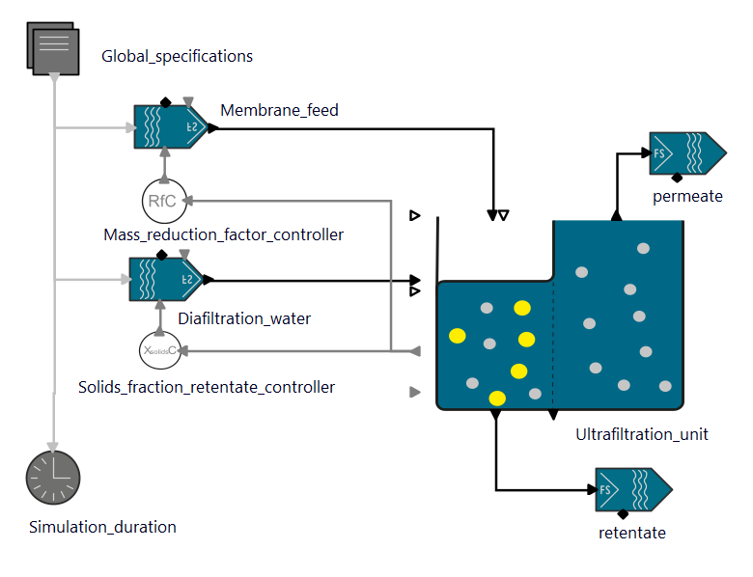
4.2.2 Μοντέλο Διήθησης με Μεμβράνη-Αποτελέσματα Προσομοίωσης
Προδιαγραφές
Τροφοδοσία
20 °C
2530 kg/h
3108 kg/h, 20 °C
Ρυθμιστής μάζας
Διήθημα
20 °C
1063 kg/h
Νερό διαδιήθησης
Ρυθμιστής κλάσματος στερεών
Μεμβράνη υπερδιήθησης
20% στερεά
16% πρωτεΐνες
485 kg/h, 20 °C
Διάρκεια προσομοίωσης
Συμπύκνωμα
Notes:
Το μοντέλο διήθησης με μεμβράνη αποτελείται από τη μεμβράνη υπερδιήθησης και 2 ρυθμιστές. Το γάλα εισέρχεται στους 20 κελσίου, ίδια θερμοκρασία με αυτή της εξόδου στο προηγούμενο μοντέλο της παστερίωσης, και εισέρχεται και νερό διαδιήθησης στους 20 κελσίου. Στόχος είναι να διαχωριστεί η τροφοδοσία σε δύο ρεύματα εξόδου, με το συμπύκνωμα να αποτελείται από 20% στερεά, τα οποία είναι κυρίως πρωτεΐνες. Τα 20% στερεά είναι το σημείο ρύθμισης του ελεγκτή που ρυθμίζει τη ροή του νερού διαδιήθησης. Ο ρυθμιστής μάζας έχει σημείο ρύθμισης 16% πρωτεΐνες στο συμπύκνωμα και ρυθμίζει τη ροή του εισερχόμενου γάλακτος. Από τα αποτελέσματα της προσομοίωσης που παρουσιάζονται με κόκκινο χρώμα, η ροή του διηθήματος είναι 6.4 φορές μεγαλύτερη από του συμπυκνώματος, λόγω της μεγάλης περιεκτικότητας του γάλακτος σε νερό και της εισροής 1063 kg/h νερού διαδιήθησης μαζί με την τροφοδοσία.

Slide 12
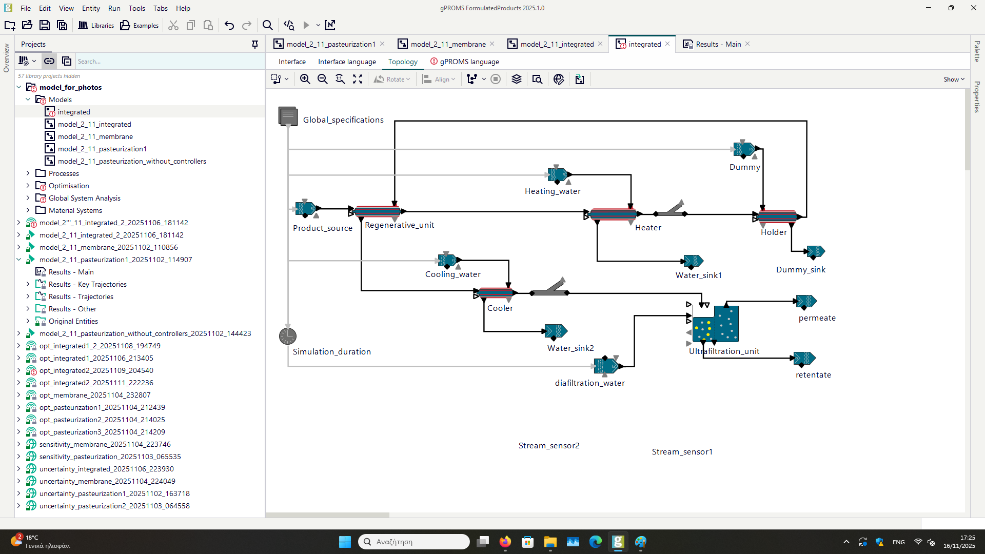
4.3 Ολοκληρωμένο Μοντέλο-Αποτελέσματα Προσομοίωσης
Προδιαγραφές
73 °C
1985 kg/h, 80 °C
Εικονική ροή
2500 kg/h, 5 °C
58 °C
Νερό θέρμανσης
73 °C
Τροφοδοσία
Αναγεννητική μονάδα
Προθερμαντήρας
Θάλαμος συγκράτησης
0 kg/h
63 °C
20 °C
Εικονική ροή
Νερό ψύξης
20 °C
Έξοδος νερού θέρμανσης
2539 kg/h, 20 °C
Ψύκτης
542 kg/h, 20 °C
Διήθημα
Διάρκεια προσομοίωσης
Έξοδος νερού ψύξης
503 kg/h, 20 °C, 20% στερεά, 15% πρωτεΐνες
Συμπύκνωμα
Νερό διαδιήθησης
Notes:
Στο ολοκληρωμένο μοντέλο χρησιμοποιούνται οι συσκευές που παρουσιάστηκαν στα προηγούμενα δύο μοντέλα, εκτός από τους ρυθμιστές. Οι ροές των βοηθητικών παροχών ορίζονται με βάση τα αποτελέσματα των βελτιστοποιήσεων των δύο προηγούμενων μοντέλων.
Με κόκκινο φαίνονται και πάλι τα αποτελέσματα της προσομοίωσης. Βασική διαφορά είναι ότι η θερμοκρασία παστερίωσης μειώθηκε από 75 σε 73 κελσίου. Η ροή του διηθήματος έναντι του συμπυκνώματος είναι επίσης 5 φορές μεγαλύτερη σε σχέση με 6.4 φορές που ήταν πριν.

Slide 13
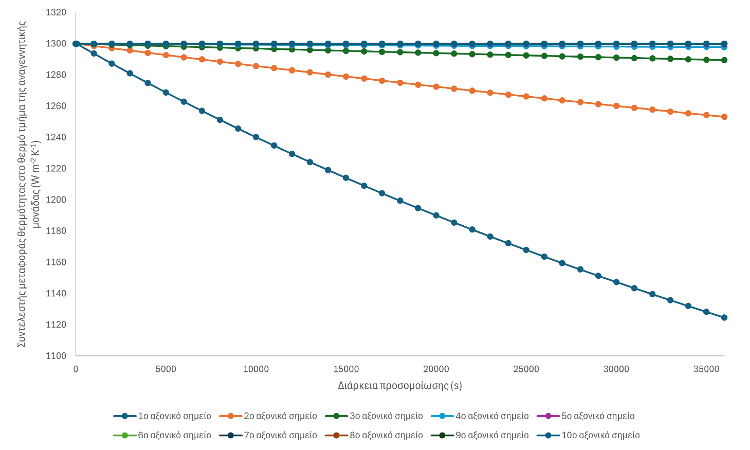
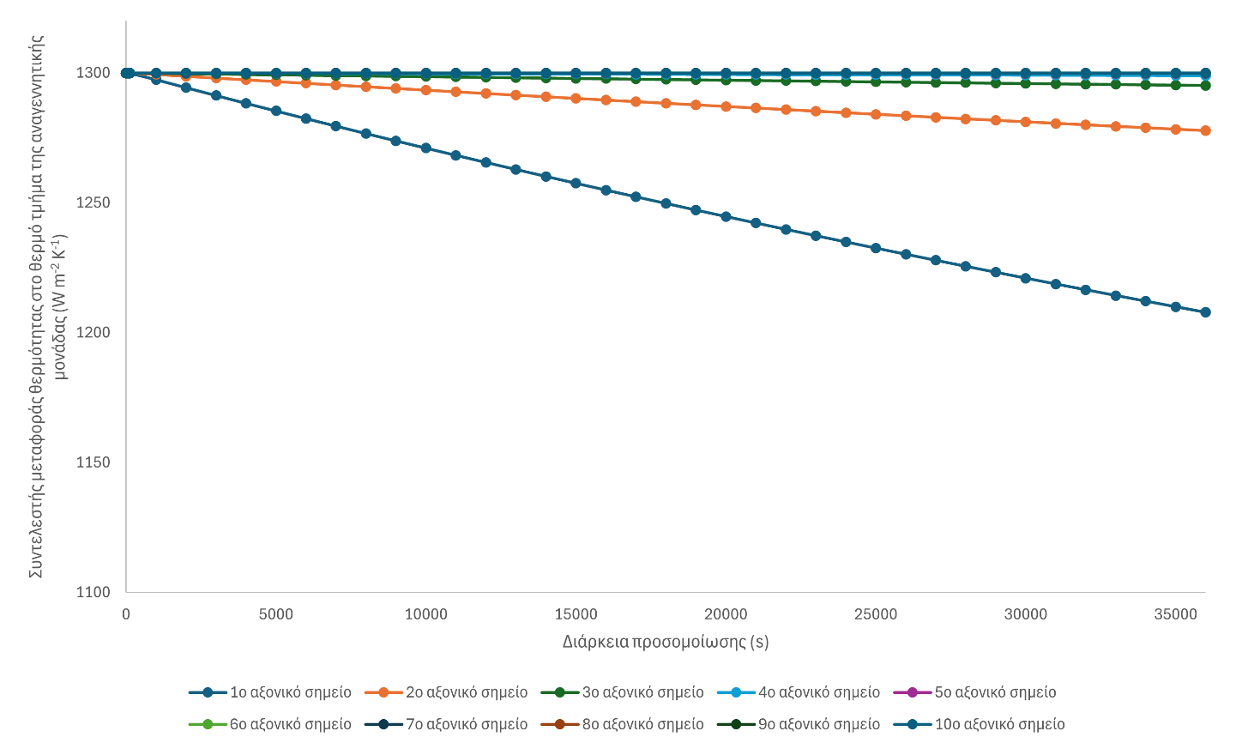
4.4.1 Συντελεστής μεταφοράς θερμότητας στο θερμό τμήμα της αναγεννητικής μονάδας
Εικόνα 4: Μοντέλο Παστερίωσης
Εικόνα 5: Ολοκληρωμένο μοντέλο
Notes:
Στις επόμενες διαφάνειες συγκρίνονται τα αποτελέσματα της προσομοίωσης του ολοκληρωμένου μοντέλου, με τα αποτελέσματα των προηγούμενων δύο μοντέλων. Ο συντελεστής μεταφοράς θερμότητας στο θερμό τμήμα της αναγεννητικής μονάδας μειώνεται κυρίως στην αρχή του εναλλάκτη, όπως φαίνεται από τη μπλε γραμμή. Ωστόσο, στο ολοκληρωμένο μοντέλο στα δεξιά, μειώνεται από τα 1300 στα 1200 σε σχέση με το 1100 W/(m2 K) του μοντέλου της παστερίωσης. Αυτό συμβαίνει λόγω της μικρότερης θερμοκρασίας παστερίωσης που συντελεί σε λιγότερη μετουσίωση και επικαθήσεις β-Λακτοσφαιρίνης.

Slide 14
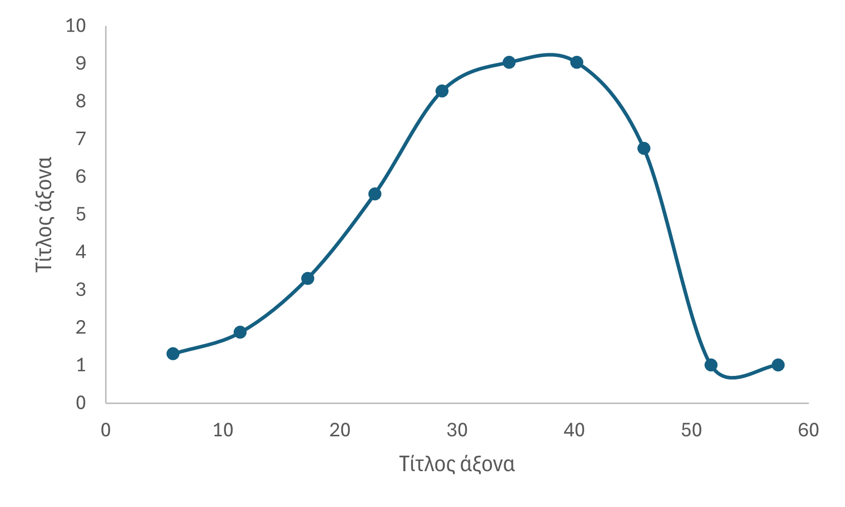
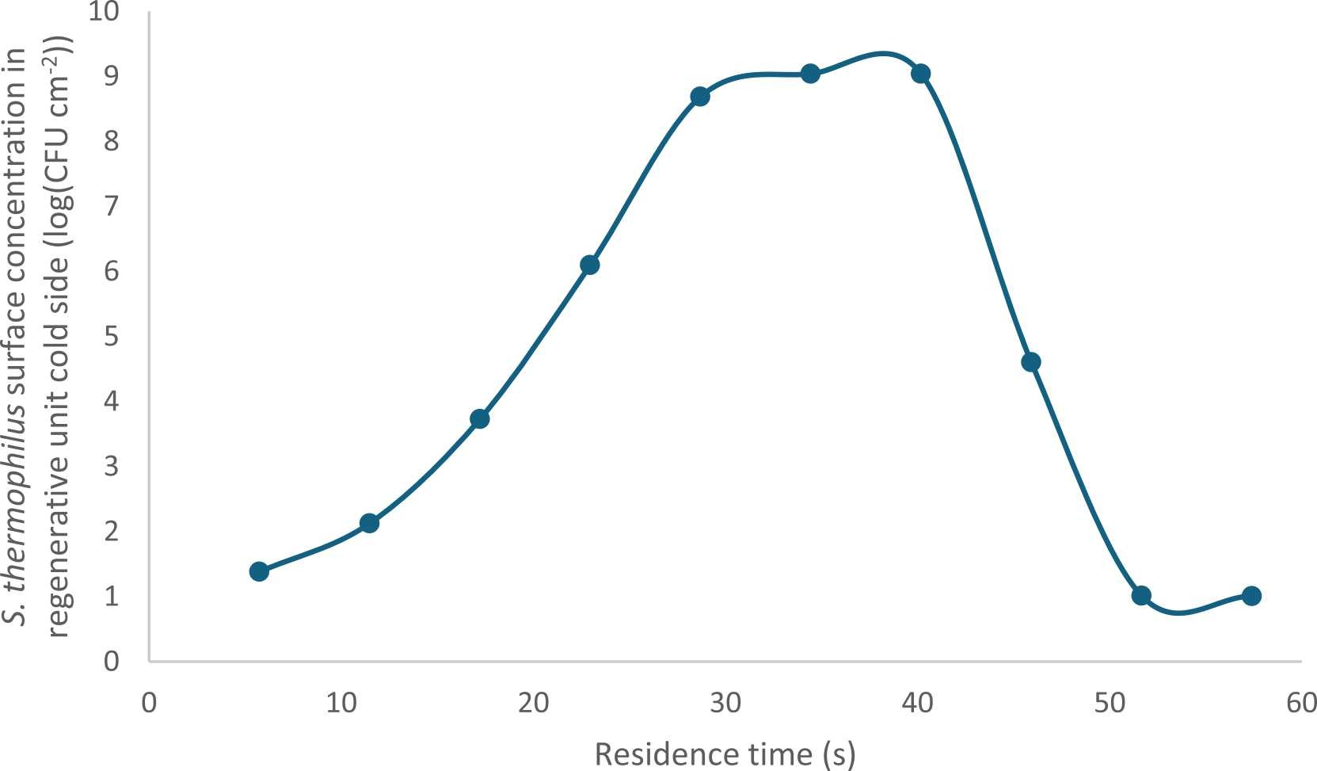
4.4.2 Συγκέντρωση S. thermophilus στα τοιχώματα της αναγεννητικής μονάδας
Συγκέντρωση S.thermophilus στα τοιχώματα της αναγεννητικής μονάδας (log(CFU cm⁻²))
Συγκέντρωση S.thermophilus στα τοιχώματα της αναγεννητικής μονάδας (log(CFU cm⁻²))
Χρόνος παραμονής γάλακτος στην αναγεννητική μονάδα (s)
Χρόνος παραμονής γάλακτος στην αναγεννητική μονάδα (s)
Εικόνα 6: Μοντέλο Παστερίωσης
Εικόνα 7: Ολοκληρωμένο μοντέλο
Notes:
Η καμπύλη συγκέντρωσης του S.thermophilus στα τοιχώματα της αναγεννητικής μονάδας παραμένει παρόμοια για το μοντέλο παστερίωσης και το ολοκληρωμένο μοντέλο.

Slide 15
4.4.3 Σύσταση διηθήματος και συμπυκνώματος σε στερεά
Εικόνα 8: Μοντέλο Διήθησης με Μεμβράνη
Εικόνα 9: Ολοκληρωμένο μοντέλο
Notes:
Συγκρίνοντας τα διαγράμματα των συστάσεων του διηθήματος και του συμπυκνώματος στις στερεές ουσίες δεν υπάρχουν μεγάλες διαφορές. Οι πρωτεΐνες και τα συνολικά στερεά παραμένουν αναλογικά περισσότερα στο συμπύκνωμα σε σχέση με το διήθημα.

Slide 16
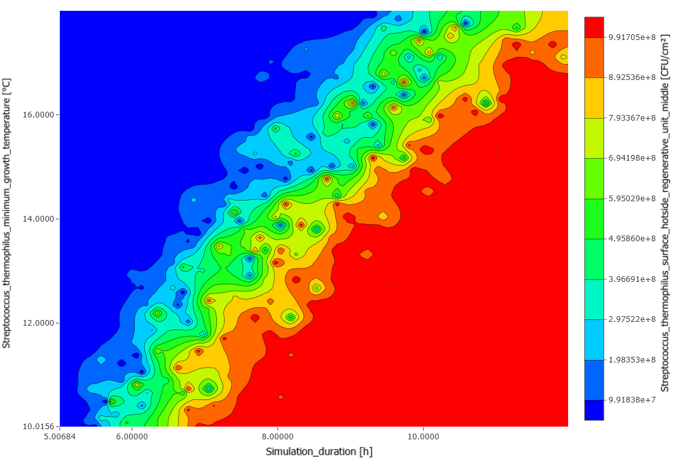
5. Ανάλυση Συστήματος και Ανάλυση Κόστους
Global System Analysis εργαλείο
Ανάλυση ευαισθησίας
Ανάλυση αβεβαιότητας
Κόστος νερού θέρμανσης | 1.5 USD/t
Κόστος νερού ψύξης | 0.8 USD/t
Κόστος νερού διαδιήθησης | 0.96 USD/t
Έσοδα από συμπυκνωμένο γάλα | 585 USD/t
Εικόνα 10: Επίδραση της διάρκειας της προσομοίωσης και της ελάχιστης θερμοκρασίας ανάπτυξης του S.thermophilus στη συγκέντρωσή του στα τοιχώματα της αναγεννητικής μονάδας
Πίνακας 1: Κόστη και έσοδα ρευμάτων
Notes:
Η ανάλυση συστήματος πραγματοποιείται με το εργαλείο Global System Analysis μέσω αναλύσεων ευαισθησίας και αβεβαιότητας. Για την ποσοτικοποίηση με οικονομικούς όρους υπολογίζεται το κόστος των βοηθητικών παροχών και τα έσοδα από την παραγωγή συμπυκνωμένου γάλακτος.
Λόγω χρόνου παρουσιάζεται η ανάλυση μόνο του ολοκληρωμένου μοντέλου που αφορά στη συγκέντρωση του S.thermophilus στα τοιχώματα της αναγεννητικής μονάδας. Όσο αυξάνεται η διάρκεια της προσομοίωσης και μειώνεται η ελάχιστη θερμοκρασία ανάπτυξης τόσο πιο αυξημένη είναι η επιφανειακή συγκέντρωση.

Slide 17
6.1 Μοντέλο Παστερίωσης-Βελτιστοποίηση
Μεταβλητή | Τύπος | Κάτω όριο | Άνω όριο | Τιμή βελτιστοποίησης | Τιμή πριν τη βελτιστοποίηση | Όφελος
Κόστος (USD) | Αντικειμενική συνάρτηση | - | - | 31 | 44 | 30%
Καταναλισκόμενο νερό θέρμανσης (kg) | - | - | - | 19853 | 28626 | 30%
Θερμοκρασία εξόδου προθερμαντήρα (°C) | Μεταβλητή απόφασης | 73 | 80 | 73 | 75 | -
Επιφάνεια αναγεννητικής μονάδας (m²) | Μεταβλητή απόφασης | 10 | 25 | 25 | 19.5 | -
Συγκέντρωση φωσφατάσης στην έξοδο του ψύκτη (units mL⁻¹) | Περιορισμός | 0 | 3.5×10⁻⁴ | 3.5×10⁻¹¹ | 3.7×10⁻¹⁴ | Επιτυχής παστερίωση
Μετουσίωση β-LG στον θάλαμο συγκράτησης (%) | Περιορισμός | 0 | 20 | 19 | 30 | -
Πίνακας 2: Μεταβλητές κατά τη βελτιστοποίηση του μοντέλου παστερίωσης, οι κατανομές τους, οι αρχικές και τελικές τους τιμές
Notes:
Κατά τη βελτιστοποίηση του μοντέλου παστερίωσης, το καταναλισκόμενο νερό θέρμανσης μειώνεται κατά 30%, λόγω μείωσης της θερμοκρασίας παστερίωσης από 75 σε 73 κελσίου.

Slide 18
6.2 Μοντέλο Διήθησης με Μεμβράνη-Βελτιστοποίηση
Μεταβλητή | Τύπος | Κάτω όριο | Άνω όριο | Τιμή βελτιστοποίησης | Τιμή πριν τη βελτιστοποίηση | Όφελος
Καταναλισκόμενο νερό διαδιήθησης (kg) | Αντικειμενική συνάρτηση | - | - | 5421 | 10647 | 49%
Κόστος νερού διαδιήθησης (USD h⁻¹) | - | - | - | 0.52 | 1.02 | 49%
Κλάσμα διαχωρισμού σταδίου 1 | Μεταβλητή απόφασης | 0 | 1 | 0 | 0.33 | -
Κλάσμα διαχωρισμού σταδίου 2 | Μεταβλητή απόφασης | 0 | 1 | 0 | 0.33 | -
Κλάσμα διαχωρισμού σταδίου 3 | Μεταβλητή απόφασης | 0 | 1 | 1 | 0.33 | -
Κλάσμα μάζας καζεϊνης στο συμπύκνωμα | Περιορισμός | 0.1 | 1 | 0.14 | 0.13 | -
Πίνακας 3: Μεταβλητές κατά τη βελτιστοποίηση του μοντέλου διήθησης με μεμβράνη, οι κατανομές τους, οι αρχικές και τελικές τους τιμές
Notes:
Κατά τη βελτιστοποίηση του μοντέλου διήθησης με μεμβράνη, το καταναλισκόμενο νερό διαδιήθησης μειώνεται κατά 49%, επειδή το νερό διαδιήθησης εισάγεται εξολοκλήρου στο τρίτο και τελευταίο στάδιο της μεμβράνης.

Slide 19
6.3 Ολοκληρωμένο Μοντέλο-Βελτιστοποίηση
Μεταβλητή | Τύπος | Κάτω όριο | Άνω όριο | Τιμή βελτιστοποίησης | Τιμή πριν τη βελτιστοποίηση | Όφελος
Κέρδος (USD) | Αντικειμενική συνάρτηση | - | - | 3196 | 2908 | 9.9%
Ροή συμπυκνώματος (kg h⁻¹) | - | - | - | 540 | 503 | 7.4%
Ροή τροφοδοσίας (kg h⁻¹) | Μεταβλητή απόφασης | 1700 | 2700 | 2700 | 2500 | -
Ροή νερού θέρμανσης (kg h⁻¹) | Μεταβλητή απόφασης | 1000 | 9000 | 2169 | 1985 | -
Ροή νερού ψύξης (kg h⁻¹) | Μεταβλητή απόφασης | 0 | 1000 | 0 | 0 | -
Ροή νερού διαδιήθησης (kg h⁻¹) | Μεταβλητή απόφασης | 0 | 2000 | 527 | 542 | 2.8%
Πίνακας 4: Μεταβλητές κατά τη βελτιστοποίηση του ολοκληρωμένου μοντέλου, οι κατανομές τους, οι αρχικές και τελικές τους τιμές
Notes:
Κατά τη βελτιστοποίηση του ολοκληρωμένου μοντέλου, το συνολικό κέρδος αυξάνεται κατά 10%, λόγω της αύξησης της ροής της τροφοδοσίας.

Slide 20
7.1 Συμπεράσματα
Επιδραστικός παράγοντας: Ροή τροφοδοσίας γάλακτος (2700 kg/h)
Κοστοφόρα μεταβλητή: Νερό θέρμανσης (3.3 USD/h)
Φωσφατάση: απενεργοποίηση κυρίως στον προθερμαντήρα
Πρωτεΐνες: μετουσίωση κυρίως στον θάλαμο συγκράτησης (15.7%)
Επικαθήσεις: αμελητέες, κυρίως στην αναγεννητική μονάδα
Streptococcus thermophilus: ανάπτυξη κυρίως στα τοιχώματα της αναγεννητικής μονάδας
Βελτιστοποίηση ολοκληρωμένου μοντέλου: 9.9% αύξηση κέρδους
Notes:
Ο πιο επιδραστικός παράγοντας είναι η ροή της τροφοδοσίας του γάλακτος. Η πιο κοστοφόρα μεταβλητή είναι το νερό θέρμανσης. Η φωσφατάση απενεργοποιείται κυρίως στον προθερμαντήρα. Οι πρωτεΐνες και κυρίως η β-Λακτοσφαιρίνη μετουσιώνεται κυρίως στον θάλαμο συγκράτησης. Οι επικαθήσεις είναι αμελητέες και εμφανίζονται κυρίως στην αναγεννητική μονάδα. Ο μικροοργανισμός S.thermophilus αναπτύσσεται κυρίως στην αναγεννητική μονάδα. Κατά τη βελτιστοποίηση του ολοκληρωμένου μοντέλου το κέρδος αυξάνεται κατά 10%.

Slide 21
7.2 Προτάσεις για Μελλοντική Έρευνα
Αξιολόγηση του μοντέλου με χρήση δεδομένων πιλοτικής ή βιομηχανικής κλίμακας
Πολιτική ελέγχου θερμοκρασίας παστερίωσης
Χρονοπρογραμματισμός καθαρισμού
Επίδραση ροής τροφοδοσίας στην ολοκληρωμένη αλυσίδα παραγωγής
Επίδραση σχεδιαστικών παραμέτρων
Notes:
Μελλοντική έρευνα θα μπορούσε να περιλαμβάνει αξιολόγηση του μοντέλου με χρήση δεδομένων πιλοτικής ή βιομηχανικής κλίμακας. Μια άλλη πρόταση είναι η ανάπτυξη πολιτικής ελέγχου της θερμοκρασίας παστερίωσης και ο χρονοπρογραμματισμός του καθαρισμού με βάση το ολοκληρωμένο μοντέλο. Τέλος, θα μπορούσε να μελετηθεί η επίδραση της ροής τροφοδοσίας στην ολοκληρωμένη αλυσίδα παραγωγής όπως και η επίδραση σχεδιαστικών παραμέτρων στους βασικούς δείκτες απόδοσης.

Slide 22
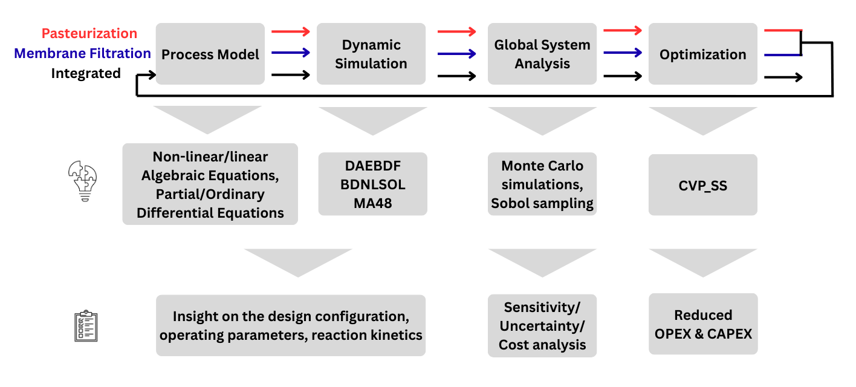
Αθηνά Μπαμπζέλη
Χημικός Μηχανικός Α.Π.Θ.
athbabzeli@gmail.com
athinabampzeli.com
Bampzeli, A., Charakleias, E., & Georgiadis, M. C. (2026). Modeling, simulation and optimization of integrated milk pasteurization and membrane filtration processes. Food and Bioproducts Processing, 157, 583-599. https://doi.org/10.1016/j.fbp.2026.04.006
Notes:
Ευχαριστώ για την προσοχή σας. Να αναφέρω ξανά ότι η εργασία μου έχει δημοσιευθεί και είναι ελεύθερα προσβάσιμη. Για περισσότερες πληροφορίες μπορείτε να επισκεφτείτε την ιστοσελίδα μου athinabampzeli.com.

